Slide 1

Nano实验箱微课
好好搭搭在线
“

Slide 2

好好搭搭
模拟键盘

Slide 3
01
基础知识
02
指令学习
目录
03
程序代码

Slide 4
1
基础知识
模拟键盘和模式鼠标指将好搭酷nano模拟成为一个HID设备。HID设备是直接与人交互的设备，例如键盘、鼠标与游戏杆等，HID设备并不一定要有人机接口，只要符合HID类别规范的设备都是HID设备。模拟键盘和模式鼠标就是让好搭酷nano成为一个HID设备，与主机进行数据的传输与接收。
键盘作为经典的输入设备，使用在很多互动中都有特别的优势，比如我们可以通过键盘直接传递按键事件。而无需通过串口之类的特殊接口，虽然我们可以拆一个传统的键盘，然后将里面的按键引出来，但是这样有一个缺点，就是键值不能动态改变并且不能一次多键。使用模拟键盘的话，我们就可以随意在程序设置按键的时间和键值。

Slide 5

2
指令学习
02
这个指令在USB通讯类别指令中，使用这个指令初始化并等待USB连接成功。

Slide 6


1
指令学习
这个指令在USB通讯类别指令中，使用这个指令可以模拟键盘发送数值。指令默认数值是123，可以将USB键盘发送数值进行修改。
02
这个指令在USB通讯类别指令中，使用这个指令可以模拟键盘发送英文，指令默认英文是abcd。

Slide 7
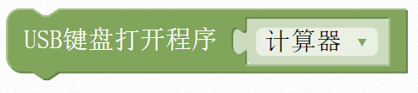

1
指令学习
这个指令在USB通讯类别指令中，使用这个指令可以模拟键盘打开程序，通过单击下拉列表，选择需要打开的程序。
02
这个指令在USB通讯类别指令中，使用这个指令可以模拟发送功能键，可以设定对应的功能键组合如：Ctrl+S。

Slide 8
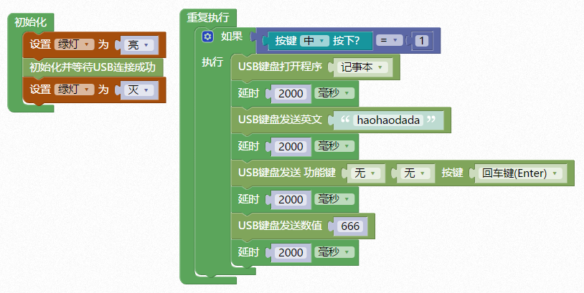
3
程序代码
02
模拟键盘在记事本上写下内容为haohaodada666

Slide 9
谢谢观看
“

